Slide 1
ASSEMBLEE GENERALE 2019 MESLAY DU MAINE (53) Salle Socio Culturelle

Slide 2
Mot d’accueil
du club organisateur

Slide 3
Mot d’accueil
M. Jean Marc POULAIN
Maire de MESLAY DU MAINE

Slide 4
Assemblée générale extraordinaire
Modifications statutaires du Règlement intérieur de la Ligue
Le terme Comité directeur de Ligue est remplacé par « Conseil de Ligue «
Le terme Commissaire vérificateur est remplacé par « Vérificateurs aux comptes »
Article 15 - Les vérificateurs aux comptes
La nomination des deux Commissaires Vérificateurs aux comptes est soumise à l'approbation de l'Assemblée Générale.
Les Commissaires Vérificateurs aux comptes assument leur mission selon les directives et les obligations qui découlent des lois en vigueur. Leur mandat prend fin à l'issue de l'Olympiade.
Modifications de l’article 5 - Elections par listes (articles 5.1.2 et 5.2.1)
5.1.2 - Les listes des candidats au Conseil de Ligue - rédigées conformément au modèle fourni, comportant le numéro de licence, ainsi que le nom de l’association d’appartenance - doivent être adressées de façon impersonnelle au Président de la Ligue à une date fixée par le Conseil de Ligue. Cette date doit être située au moins trois semaines avant celle fixée pour les élections. Chaque liste doit être accompagnée d’un document signé de chaque candidat de la liste confirmant son appartenance à ladite liste conformément au modèle fourni.
Chaque liste doit être signée par le candidat président.
5.2.1 - Les membres du Conseil de Ligue sont élus au scrutin de liste à un tour, sans adjonction ni suppression de noms et sans modification de l’ordre de présentation. Les sièges sont attribués aux candidats dans l’ordre de présentation sur chaque liste.
Dans le cas d’une seule liste, le vote est organisé en proposant aux votants des bulletins « pour » ou « contre ». La totalité des sièges est attribuée à la liste sous réserve de l’obtention par cette liste de la majorité absolue des suffrages exprimés. Dans le cas où cette majorité n’est pas atteinte, de nouvelles élections sont organisées dans un délai maximum de trois mois.
Modifications de l’Article 6 - Représentants à l’assemblée générale de la F. F. T. T.
6.1 - Sur proposition du Conseil de Ligue Comité Directeur, le nouveau Président soumet aux suffrages de l'Assemblée générale les noms des trois délégués titulaires pour représenter la Ligue aux assemblées générales de la Fédération.
L'élection de trois suppléants est soumise aux mêmes conditions.

Slide 5
Approbation PV
Assemblée générale
du 23 juin 2018
CHAUDRON EN MAUGES (49)

Slide 6
Allocution du Président de la LIGUE
Bruno BELLET

Slide 7
Rapport moral du
Secrétaire Général
René OIRY

Slide 18
Vote
du Compte de résultat
et Bilan
année civile 2018
(1er janvier au 31 décembre)

Slide 19
COMPTE DE RESULTAT 2018 /PREVISIONNEL REVISE 2019/PREVISIONNEL 2020
CHARGES | 2018 | Prév. 2019 | Prév. 2020 |  | PRODUITS | 2018 | Prév. 2019 | Prév. 2020
Achats | 18 445 € | 20 200 € | 18 200 € |  | Ventes de produits | 23 702 € | 35 300 € | 32 450 €
Services extérieurs | 36 387 € | 32 050 € | 31 550 € |  | Subventions | 69 063 € | 79 300 € | 79 500 €
Autres services extérieurs | 26 941 € | 29 800 € | 29 100 € |  | Conventions FFTT | 8 700 € | 23 500 € | 23 000 €
Impôts et taxes | 2 564 € | 2 600 € | 2 600 € |  | Produits licences/engag. Compétions | 329 400 € | 333 200 € | 338 150 €
Charges de personnel | 222 680 € | 264 700 € | 270 500 € |  | Participation Pôle/stages/déplacements | 50 978 € | 54 900 € | 54 500 €
Autres charges de gestion | 178 454 € | 192 950 € | 192 700 € |  | Affiliations clubs | 9 205 € | 11 000 € | 12 000 €
Charges financières | 1 429 € | 1 200 € | 1 200 € |  | Formation | 25 640 € | 27 300 € | 27 300 €
Charges exceptionnelles | 375 € | 0 € | 0 € |  | Poduits financiers | 1 515 € | 1 500 € | 1 500 €
Dotation aux amortissements | 9 714 € | 14 500 € | 14 500 € |  | Transfert de charges | 10 650 € | 12 000 € | 11 600 €
Dotation aux provisions | 38 673 € | 20 000 € | 20 000 € |  | Amendes | 6 294 € | 0 € | 0 €
 |  |  |  |  | Produits exceptionnels | 2 867 € | 0 € | 0 €
Bénéfice | 2 352 €
TOTAL | 538 014 € | 578 000 € | 580 350 € |  | TOTAL | 538 014 € | 578 000 € | 580 350 €

Slide 20
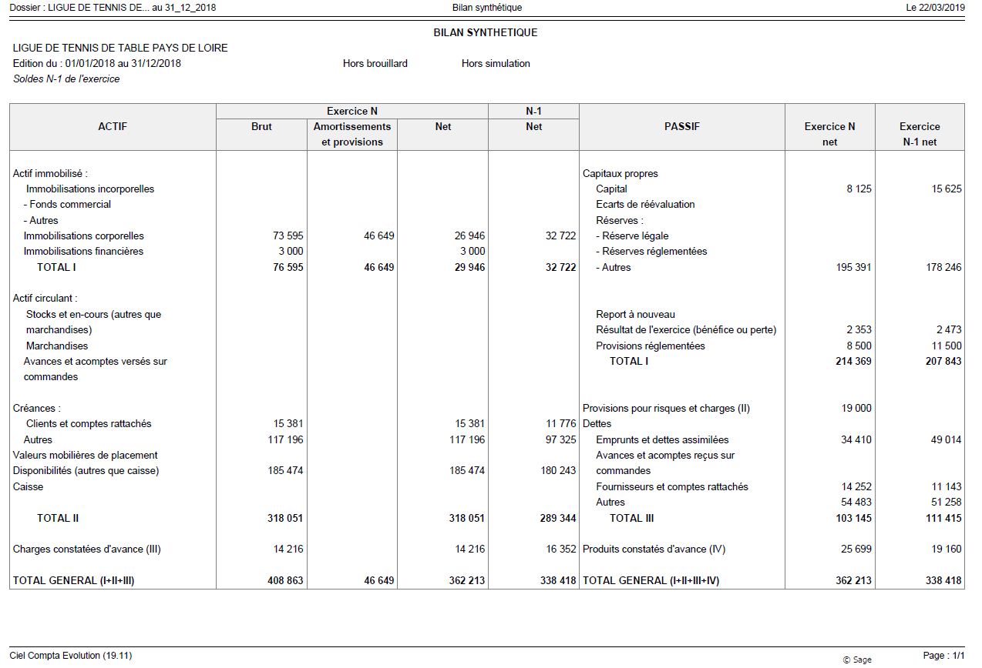

Slide 21
Présentation du Budget prévisionnel
année civile 2020
et
VOTE

Slide 22
COMPTE DE RESULTAT 2018 /PREVISIONNEL REVISE 2019/PREVISIONNEL 2020
CHARGES | 2018 | Prév. 2019 | Prév. 2020 |  | PRODUITS | 2018 | Prév. 2019 | Prév. 2020
Achats | 18 445 € | 20 200 € | 18 200 € |  | Ventes de produits | 23 702 € | 35 300 € | 32 450 €
Services extérieurs | 36 387 € | 32 050 € | 31 550 € |  | Subventions | 69 063 € | 79 300 € | 79 500 €
Autres services extérieurs | 26 941 € | 29 800 € | 29 100 € |  | Conventions FFTT | 8 700 € | 23 500 € | 23 000 €
Impôts et taxes | 2 564 € | 2 600 € | 2 600 € |  | Produits licences/engag. Compétions | 329 400 € | 333 200 € | 338 500 €
Charges de personnel | 222 680 € | 264 700 € | 270 500 € |  | Participation Pôle/stages/déplacements | 50 978 € | 54 900 € | 54 500 €
Autres charges de gestion | 178 454 € | 192 950 € | 192 700 € |  | Affiliations clubs | 9 205 € | 11 000 € | 12 000 €
Charges financières | 1 429 € | 1 200 € | 1 200 € |  | Formation | 25 640 € | 27 300 € | 27 300 €
Charges exceptionnelles | 375 € | 0 € | 0 € |  | Poduits financiers | 1 515 € | 1 500 € | 1 500 €
Dotation aux amortissements | 9 714 € | 14 500 € | 14 500 € |  | Transfert de charges | 10 650 € | 12 000 € | 11 600 €
Dotation aux provisions | 38 673 € | 20 000 € | 20 000 € |  | Amendes | 6 294 € | 0 € | 0 €
 |  |  |  |  | Produits exceptionnels | 2 867 € | 0 € | 0 €
Bénéfice | 2 352 €
TOTAL | 538 014 € | 578 000 € | 580 350 € |  | TOTAL | 538 014 € | 578 000 € | 580 350 €

Slide 23
Lecture du rapport des
Vérificateurs aux comptes

Slide 24
Election complémentaire pour 3 postes dont 2 postes féminins et vote

Slide 25
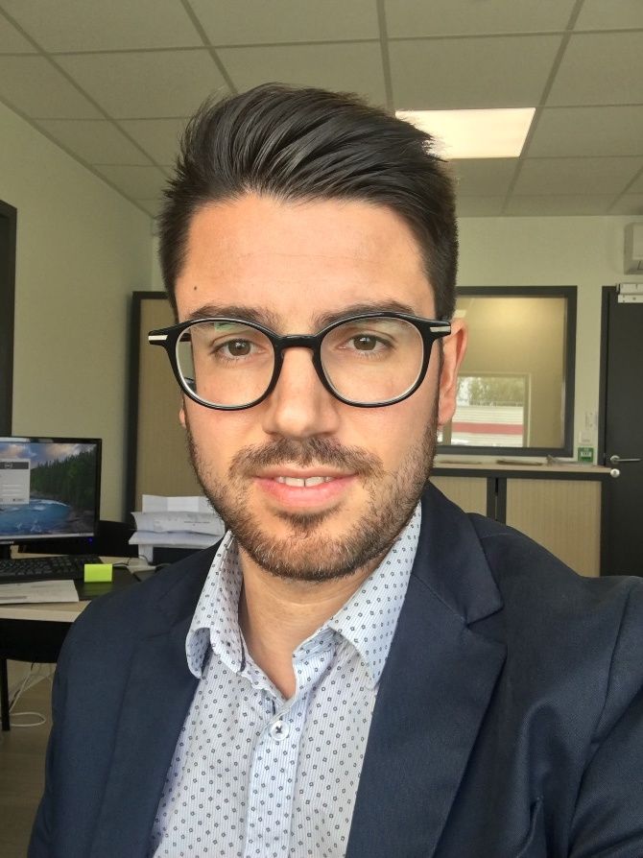
Candidat(e)s : Sébastien CALLEAU (HERIC TT)

Slide 26
PAUSE

Slide 27
Rapports d’activités
Des Pôles,
consultez le Mag Bilan
(distribué à l’émargement)

Slide 28
Rapport d’activités
Gaël CHARRIER
Conseiller Technique Fédéral

Slide 29
Championnats de France Benjamins et Minimes

Slide 30
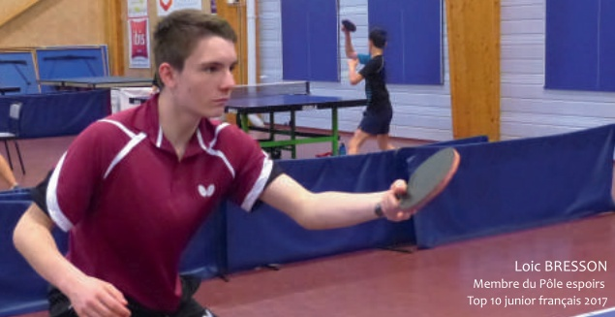
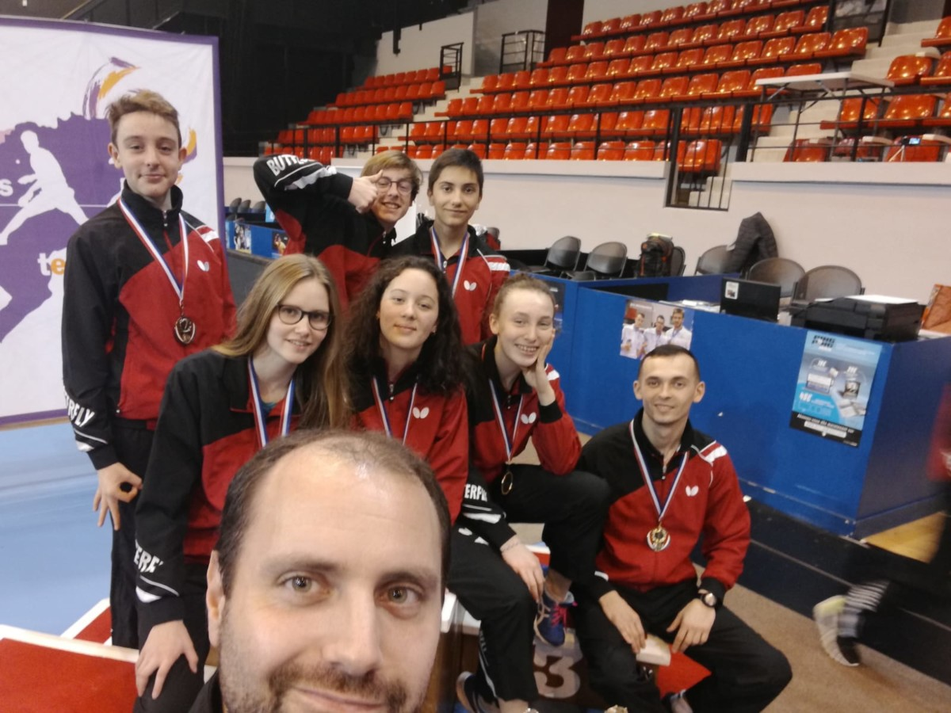
Championnats de France des Régions

Slide 31
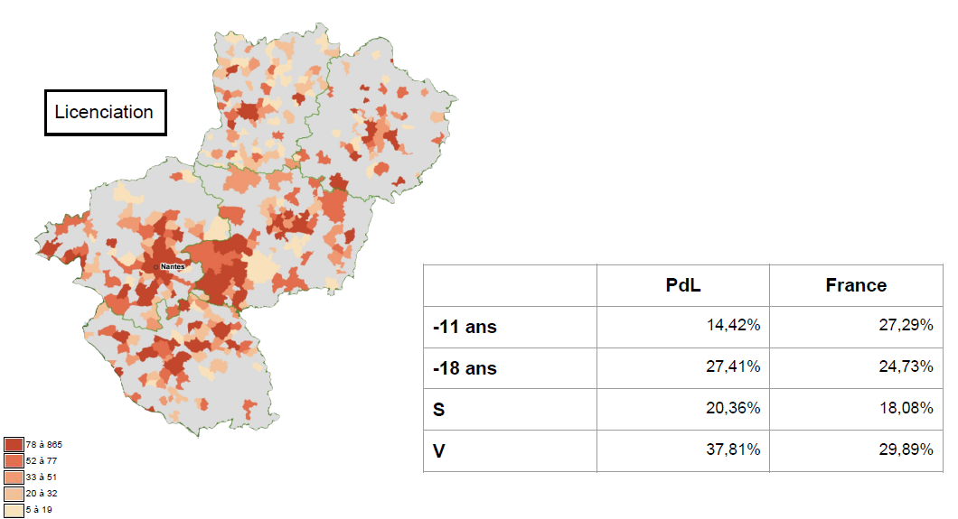
Développement

Slide 32
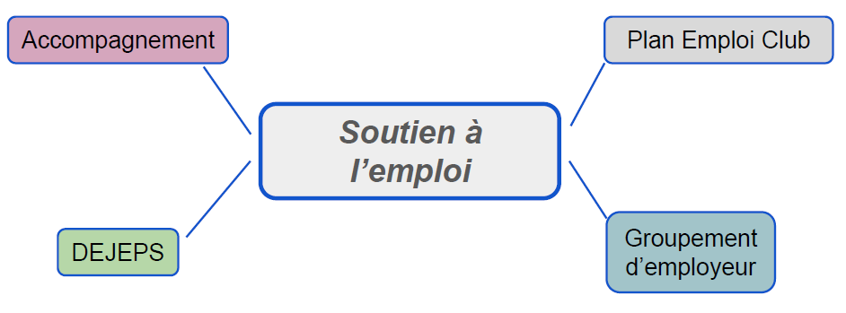
Soutien au projet de club
Projet de Ligue

Slide 33
Réponse aux Vœux

Slide 34
Remise des récompenses

Slide 35
- Clubs Formateurs
- Clubs labellisés
- Mérite Régional

Slide 36
Clubs Formateurs
 | Clubs | Points
1 | ANGERS Les Loups | 1110
2 | NANTES St Médard Doulon | 754
3 | LA ROMAGNE | 681
4 | BELLEVIGNY ESBV | 649
5 | ST JULIEN TT | 535
6 | LE MANS SARTHE TT | 508
7 | LAVAL FA | 464
8 | ARNAGE US | 270
9 | BEAUFOU ASLV | 252
10 | ANILLE BRAYE ABTT | 212
11 | ST HILAIRE DE LOULAY | 178
12 | MONTJEAN TT | 144
13 | ST SEBASTIEN PPC | 139
14 | CHANGE US | 138
15 | OREE D’ANJOU | 123
Aide globale de la Ligue pour cette opération : 11 137 €

Slide 37
Clubs labellisés validés - juin 2019
Clubs | Comité | Aide Ligue en bons d’achat
ARNAGE | 72 | 100,00 €
CHAPELLE ST AUBIN (LA) | 72 | 100,00 €
LA FERRIERE | 85 | 100,00 €
ORVAULT Sports | 44 | 300,00 €
ST JULIEN TT | 44 | 200,00 €
VERNANTES | 49 | 100,00 €

Slide 38
Mérite Régional 2019
MENAGER | Michel | Connerré Lombron (72) | Argent | Excusé
CARADEC | Jean-François | ASGEN/Nantes TT (44) | Argent | Excusé
MARIN | Jacques | ASGEN/Nantes TT (44) | Bronze | Excusé
LE BORGNE | Claude | St Nazaire Léon Blum (44) | Or | Excusé
PERRIER | Christian | Laval Bourny (53) | Bronze | Excusé
MAILLOT | Françis | Laval Francs Archers (53) | Or
RIVIERE | Bernard | Changé USTT (53) | Or
GENDRY | Didier | Craon ES (53) | Argent
DUCHEMIN | Jean-Luc | Montjean TT (53) | Argent
HATTE | Serge | Ernée TT | Bronze | Excusé (à remettre à Julien Coupé)
PELLOIN | Fabrice | Jublains ASTT (53) | Argent
ALIGON | Marcel | Laigné ASTT (53) | Argent | Excusé
BOUREAU | Patrick | Craon ES (53) | Bronze

Slide 39
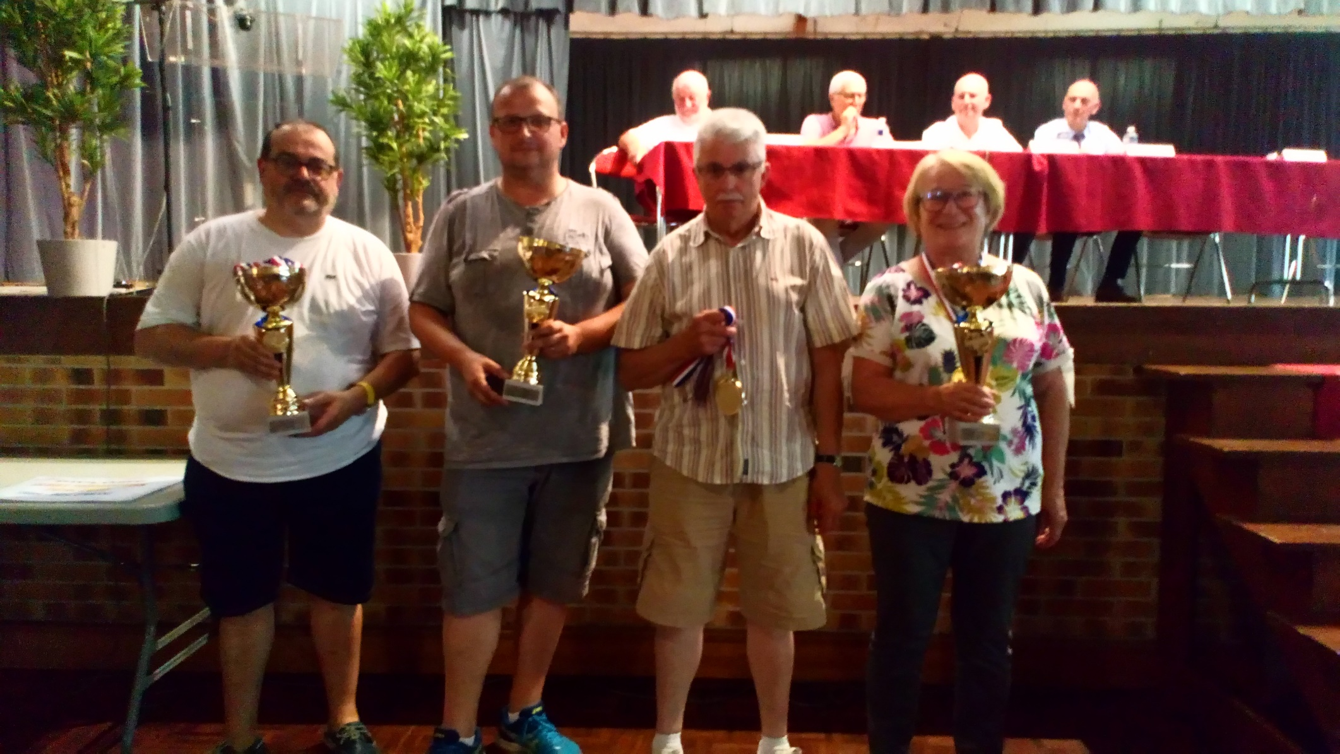

Slide 40
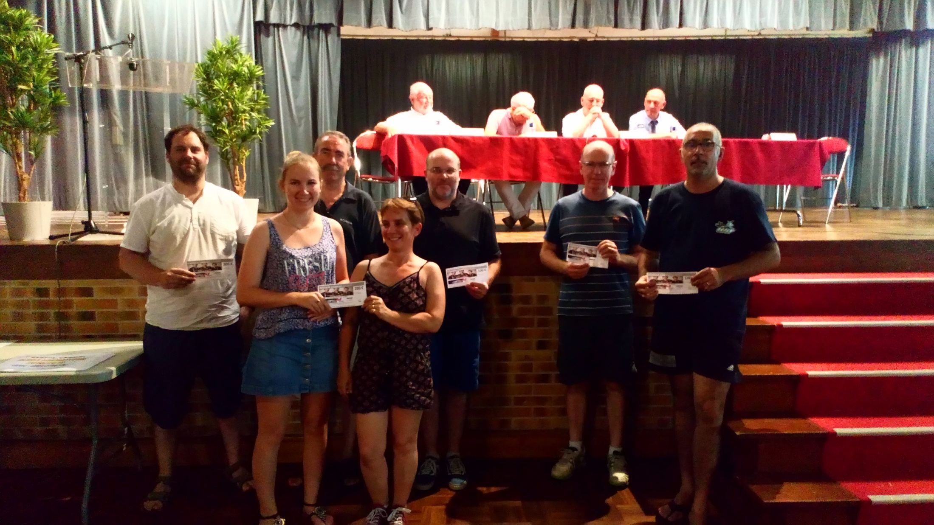

Slide 41
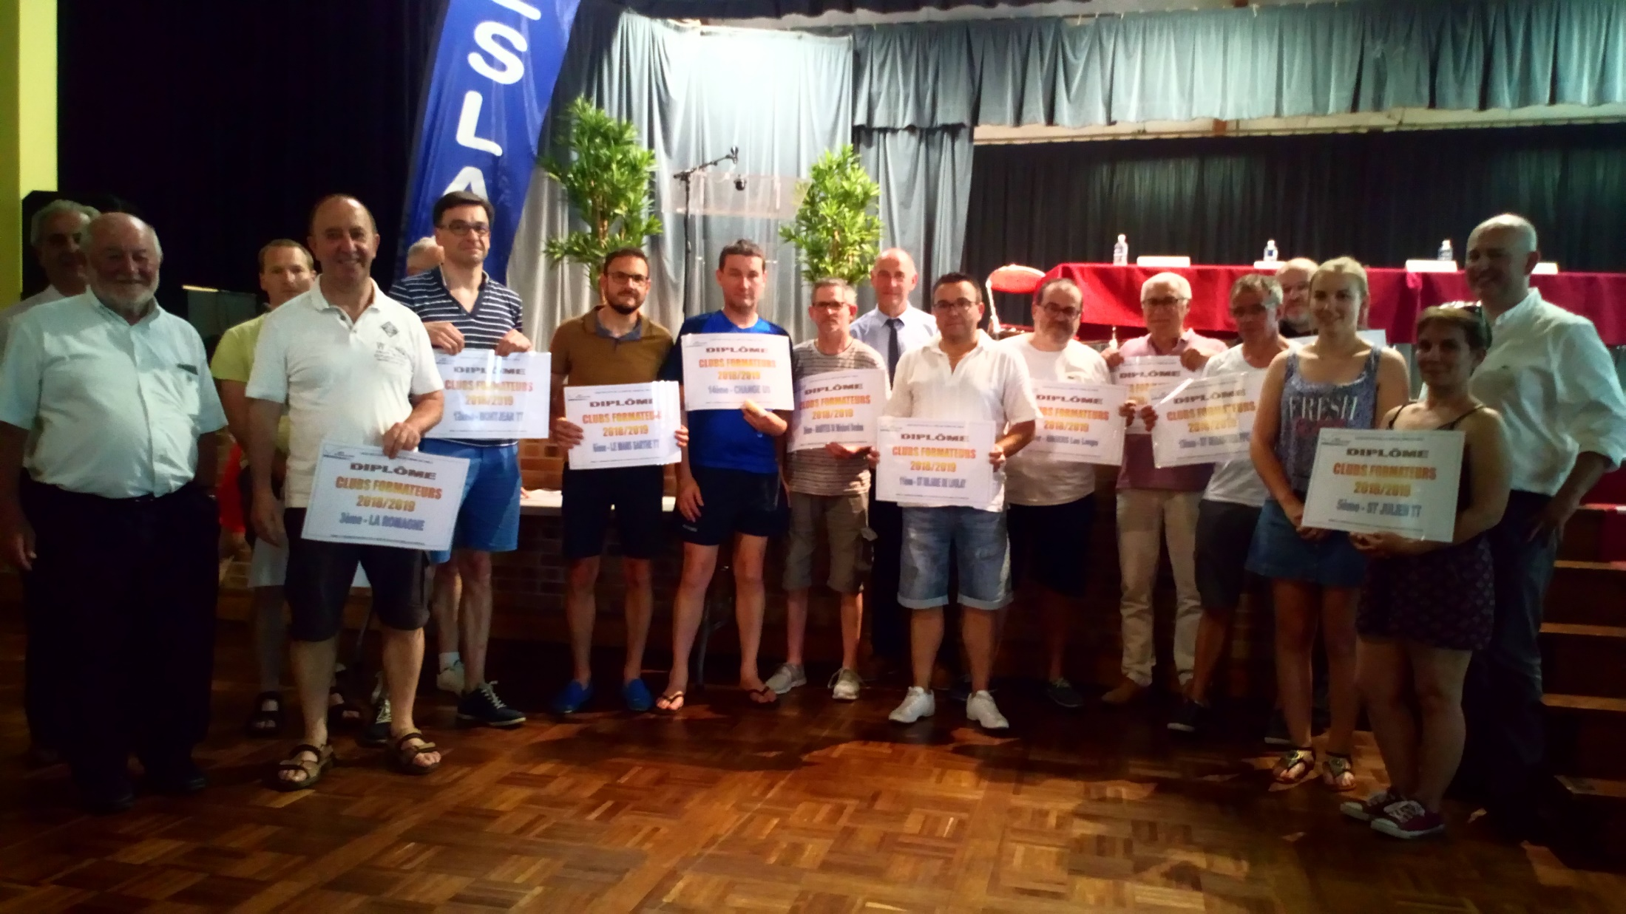

Slide 42
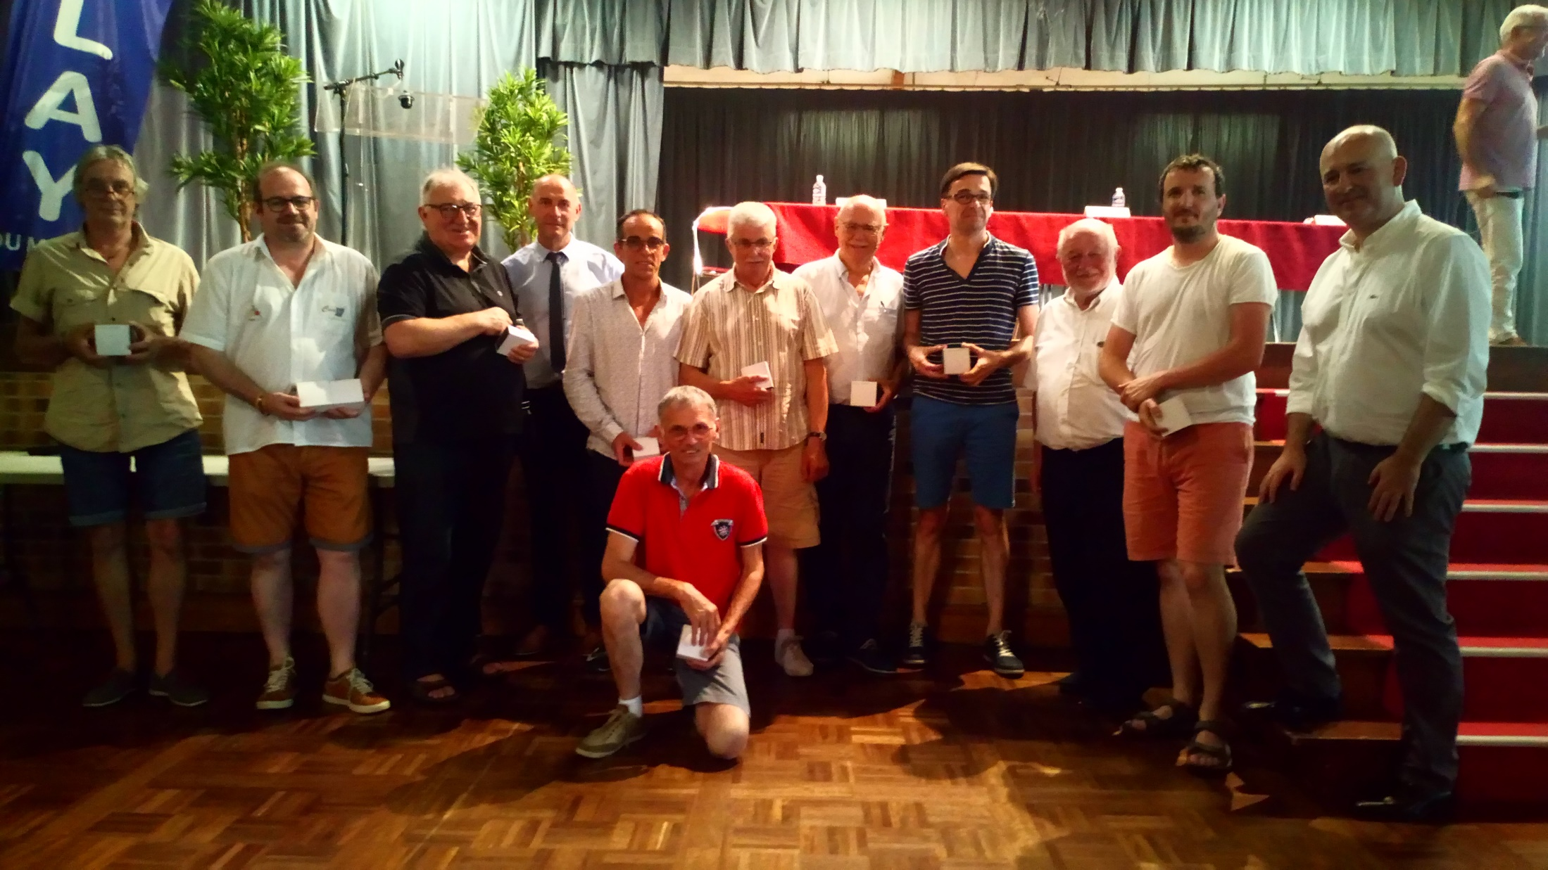

Slide 43
Allocution des personnalités

Slide 44
Bel été à tous !
Merci de votre attention.

